Slide 1
ΝΙΚΟΛΑΟΣ Γ. ΤΣΙΤΣΟΣ Δόξα, 20/09/2016 ΝΑΥΠΗΓΟΣ ΜΗΧΑΝΟΛΟΓΟΣ Ε.Μ.Π ΚΑΘΗΓΗΤΗΣ ΑΕΝ ΑΣΠΡΟΠΥΡΓΟΥ ΑΡΙΣΤΕΙΔΟΥ 22 -Τ.Κ. 19200-ΕΛΕΥΣΙΝΑ ΤΗΛ.: 6974813302 - FAX:2105549289 E-mails: ntsit@tee.gr ή ntsitsos@tsitsos.gr Websites:www.nikostsitsos.grή www.ntsit.gr ΑΡΙΘΜΟΣ ΠΡΩΤΟΚΟΛΛΟΥ: 3727 / 20/09/2016
ΑΙΤΗΣΗ
ΠΡΟΣ: Υπουργείο Πολιτισμού.
Υπηρεσία Νεωτέρων Μνημείων και Τεχνικών έργων
Δυτικής Ελλάδας, Πελοποννήσου και Νοτίου Ιονίου.
Τηλ: 2610 225186, 2610 225147
Email: ynmtedepni@culture.gr
ΘΕΜΑ: Χαρακτηρισμός παλαιού πέτρινου γεφυριού ως ΙΣΤΟΡΙΚΟΥ ΔΙΑΤΗΡΗΤΕΟΥ ΜΝΗΜΕΙΟΥ.
ΟΝΟΜΑ: Παλαιό πέτρινο γεφύρι στον ποταμό Λάδωνα
ΘΕΣΗ: Περιφέρεια Πελοποννήσου
Δήμος Γορτυνίας
Δημοτική Ενότητα Τροπαίων
Χωριό: Τουμπίτσι

Slide 2
ΑΙΤΙΟΛΟΓΗΣΗ:
Το παλαιό πέτρινο γεφύρι στον ποταμό Λάδωνα στο χωριό «ΤΟΥΜΠΙΤΣΙ», του Δήμου Γορτυνίας, του νομού Αρκαδίας χτίστηκε για την ασφαλή διέλευση των κατοίκων της περιοχής πάνω από το ποτάμι καθώς και για την ολοκλήρωση του οδικού δικτύου μεταξύ των πόλεων Τριπόλεως Αρκαδίας και Πύργου Ηλείας.
Μαρτυρίες των κατοίκων της περιοχής αναφέρουν ότι το γεφύρι αυτό εδόθη στην κυκλοφορία πριν το έτος 1900. Για το έτος αυτό υπάρχουν ομολογίες κατοίκων των χωριών Τουμπίτσι, Δόξα, Ράχες καθώς και άλλων από τα γύρω χωριά.
Για το συγκεκριμένο γεφύρι σας γνωστοποιώ και τα παρακάτω:
Για το χωριό Τουμπίτσι αποτελεί το μοναδικό σωζόμενο έργο ηλικίας άνω των εκατό ετών.
Αποτελεί για τους κατοίκους της περιοχής τόπο συγκέντρωσης και έλξης στους χώρους γύρω από αυτό.
Πολλοί επισκέπτες, Έλληνες και αλλοδαποί σταματούν στην περιοχή και το φωτογραφίζουν.
Αποτελεί μέσον προβολής της περιοχής.
Αποτελεί μέρος της αλυσίδας γεφυριών των περιοχών Σούφρα, Κέτανη, Παναγία Μούσγας, Αρατσιάμι, Κήπος, Τουμπίτσι, Μπερτσιά, Παλαιό Γεφύρι στο εργοστάσιο του Λάδωνα τα οποία αναπτύσσονται σε μήκος δρόμου περίπου τριών (3) Km, όλα ίδιας εποχής. Τα γεφύρια αυτά αποτελούν χαρακτηριστικό πολιτισμικό στοιχείο του τόπου και καταδεικνύουν την ιδιαιτερότητά του.
Στο γεφύρι του Τουμπιτσίου έχουν εργασθεί εργάτες, τεχνίτες, αρχιτεχνίτες και εργοδηγοί, κάτοικοι των χωριών της γύρω περιοχής και ως εκ τούτου για τις νεώτερες γενιές το γεφύρι έχει ιδιαίτερη συναισθηματική αξία.

Slide 3
7. Στην συνείδηση των κατοίκων της περιοχής έχει καταταγεί σαν ιστορικό έργο ιδιαίτερης πολιτισμικής βαρύτητας το οποίο κληρονομήθηκε από τις προηγούμενες γενεές.
8. Ο τρόπος κατασκευής των τόξων του γεφυριού, η θεμελίωση του μέσα στο ποτάμι, τα προστατευτικά του στηθαία, η στατικότητά του καθώς και η αρχιτεκτονική του μορφή είναι μοναδικά ώστε να είναι δικαιολογημένο το αίτημα να χαρακτηρισθεί αυτό ως «ΙΣΤΟΡΙΚΟ ΔΙΑΤΗΡΗΤΕΟ ΜΝΗΜΕΙΟ».
9. Οι κάτοικοι του χωριού Τουμπίτσι επανειλημμένα έχουν αντιδράσει στις περιπτώσεις παρεμβάσεων που θα οδηγούσαν στην αλλαγή της εικόνας του. Αυτό έγινε σε περιπτώσεις που είχε καταστραφεί μέρος του στηθαίου του και όταν επεχειρήθη από εργολάβους να στερεωθεί χαλυβδοσωλήνας πάνω και κατά μήκος της δομής του. Η τοποθέτηση αυτή τελικώς δεν απεφεύχθη, υλοποιήθηκε τον Αύγουστο του 2016 (Επισυναπτόμενο A).
Για όλους τους παραπάνω λόγους αλλά και επειδή το γεφύρι κινδυνεύει από τις ανθρώπινες παρεμβάσεις, για λόγους διάσωσης και προστασίας αυτού, με την παρούσα αιτούμαι την έναρξη των διαδικασιών για τον χαρακτηρισμό του παλαιού γεφυριού στο χωριό Τουμπίτσι του Δήμου Γορτυνίας του νομού Αρκαδίας ως ιστορικού διατηρητέου μνημείου. Για περισσότερο υλικό τεκμηρίωσης είμαι στην διάθεση σας.
Επισυνάπτονται:
Σελίδες από το βιβλίο οι Δοξιώτες Αρκάδες στις οποίες φαίνεται το γεφύρι (Επισυναπτόμενο Β).
Φωτογραφίες του γεφυριού (σύνολο 14).
Φωτογραφία με τον χαλύβδινο σωλήνα τοποθετημένο κατά μήκος του (Επισυναπτόμενο A).

Slide 5
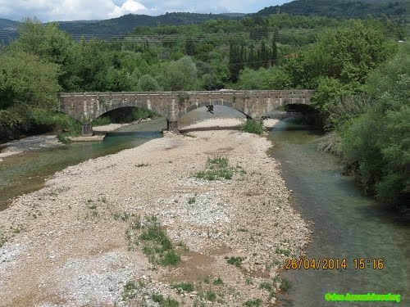
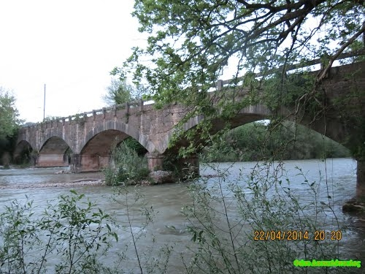

Slide 9
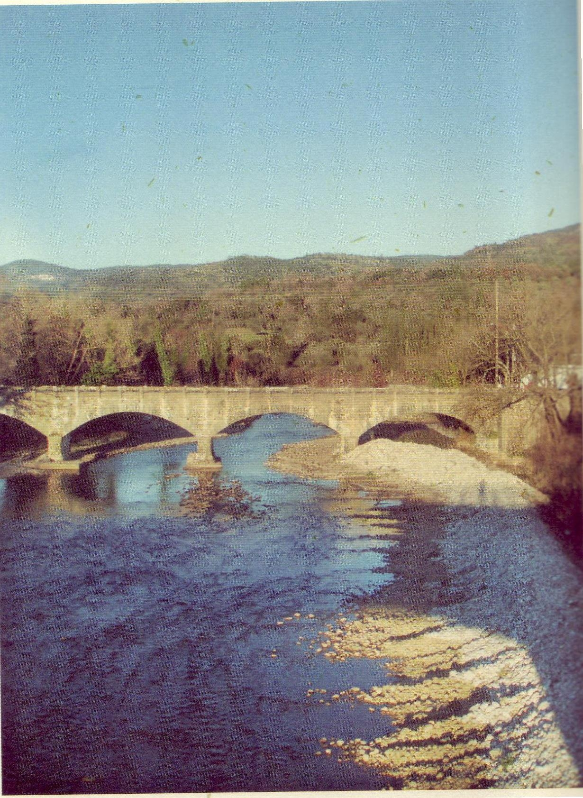
A
B
Α

